Slide 1
Lucrarea: SDA3
Tehnici de sortare a tablourilor
- Partea I
Laborator: Structuri de date şi algoritmi
Anul: I Ingineria Sistemelor

Slide 2
Aspecte teoretice
– Metode de sortare prezentate în lucrare
metode care nu iau în considerare structura şi valorile cheilor
  metode directe de sortare
    sortare prin inserţie
    sortare prin inserţie binară
    sortare prin selecţie
    sortare prin selecţie performantă
    sortare prin interschimbare (bubblesort)
    sortare prin amestecare (shakersort)
  metode avansate de sortare
    sortare prin inserţie cu diminuarea incrementului (shellsort)
    sortare prin metoda ansamblelor (heapsort)
    sortare prin partiţionare (quicksort)
metode care ţin cont de valorile cheilor
    tehnica binsort
metode care folosesc baze de numeraţie (Radix Sort)
    sortare radix prin interschimbare
    sortare radix directă

Slide 3
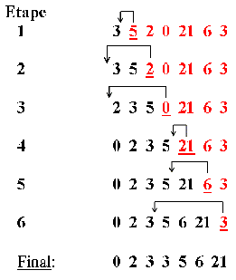
Sortarea prin inserţie
Sortarea prin inserţie binară
n-1 etape pentru un tablou cu n elemente
la o etapă:
  căutare loc inserare în mulţimea ordonată din stânga pentru primul element din mulţimea din dreapta
    căutare liniară (de la dreapta la stânga) – sortare prin inserţie
    căutare binară – sortare prin inserţie binară
  deplasare elemente din dreapta poziţiei de inserare (inclusiv de pe poziţia de inserare) cu o poziţie spre dreapta, în ordinea: cel mai din dreapta element, elementul dinaintea sa etc
  inserare prim element din mulţimea din dreapta pe poziţia găsită în faza de căutare
  subtabloul stâng ordonat “creşte” cu un element
tablou: 3, 5, 2, 0, 21, 6, 3

Slide 4
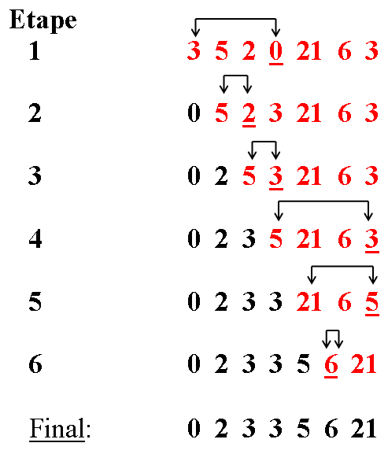
Sortarea prin selecţie
Sortarea prin selecţie performantă
n-1 etape pentru un tablou cu n elemente
la o etapă:
  se caută elementul minim
  se aduce elementul minim pe prima poziţie în mulţimea curentă de căutare + elementul de pe prima poziţie se aduce în locul elementului minim (interschimbare primul element <-> minimul)
  subtabloul drept, în care se face căutarea, “scade” cu un element
  la minim:
    se reţine elementul minim actual şi poziţia acestuia – sortare prin selecţie
    se reţine doar poziţia elementului minim actual – sortare prin selecţie performantă
tablou: 3, 5, 2, 0, 21, 6, 3

Slide 5
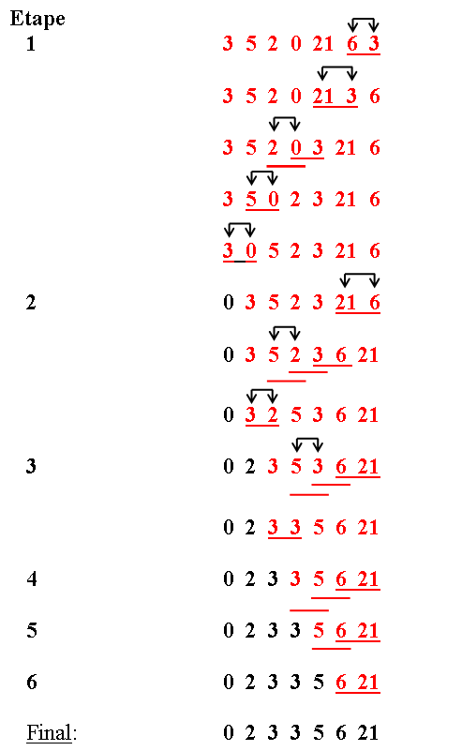
Sortarea prin interschimbare
(Bubblesort)
tablou: 3, 5, 2, 0, 21, 6, 3
n-1 etape pentru un tablou cu n elemente
la o etapă:
  se interschimbă toate perechile de elemente consecutive care nu satisfac relaţia de ordine cerută
  se micşorează mulţimea curentă de sortare prin “excluderea” elementului de pe ultima poziţie în parcurgerea efectuată
  (în lucrare: parcurgere de la dreapta la stânga → elementul minim este deplasat pe poziţia cea mai din stânga din mulţimea curentă → la următoarea parcurgere se “exclude” acest element)
! la exemplu: implementare cu do-while → doar 4 etape

Slide 6
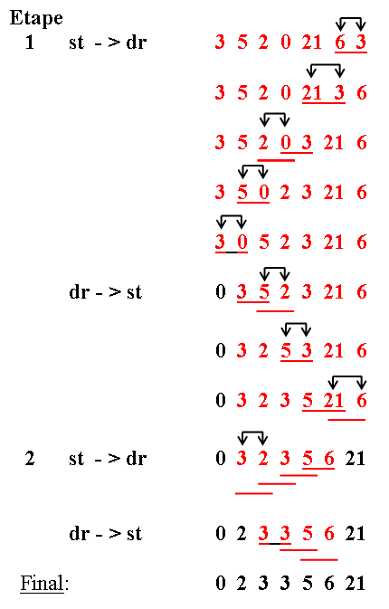
Sortarea prin amestecare
(Shakersort)
numărul etapelor nu se cunoaşte
la o etapă:
  o trecere bubblesort dreapta → stânga + se reţine ultima interschimbare făcută
  se “exclude” elementul din stânga ultimei interschimbări
  o trecere bubblesort stânga → dreapta + se reţine ultima interschimbare făcută
  se “exclude” elementul din dreapta ultimei interschimbări
condiţie de terminare: mulţimea curentă de sortat este vidă (stânga > dreapta)
tablou: 3, 5, 2, 0, 21, 6, 3
dr - > st
st - > dr
dr - >st
st - > dr

Slide 7
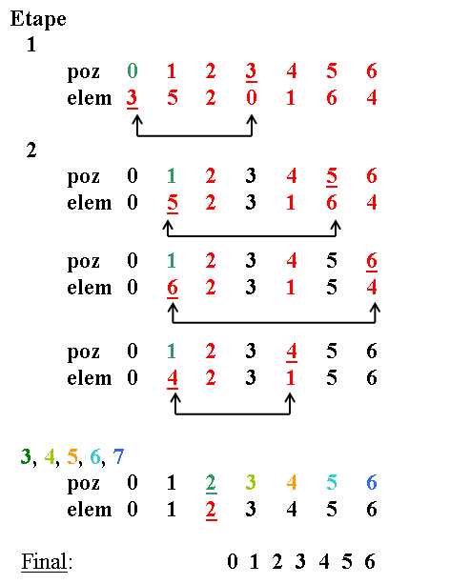
Tehnica Binsort
tablou: 3, 5, 2, 0, 1, 6, 4
n etape pentru un tablou cu n elemente
!!! elementele tabloului sunt permutări ale indicilor (distincte, cu valori între 0 şi n-1)
la o etapă i-1:
  cât timp pe poziţia i nu se găseşte valoarea i, ci o valoare j≠i, se interschimbă valorile de pe poziţiile i şi j
tablou: 3, 5, 2, 0, 21, 6, 3
  nu respectă condiţiile:
    indicii: 0,1,…,6
    valoarea 21 > 6
    valoarea 3 se repetă
  nu se poate aplica tehnica binsort

Slide 8
Problemă propusă spre rezolvare
Să se implementeze următoarele metode de sortare (pentru fiecare metodă se va folosi câte o funcţie):
  metoda sortării prin inserţie
  metoda sortării prin inserţie binară
  metoda sortării prin selecţie
  metoda sortării prin selecţie performantă
  metoda sortării prin interschimbare (bubblesort)
  metoda sortării prin amestecare (shakersort)
  tehnica binsort
Tabloul va fi generat aleator, înainte de a apela o anumită funcţie de sortare;
Se va afişa tabloul atât înainte de sortare cât şi dupa ea;

